Slide 1


Slide 2






Vilka är vi?
Svensk Röranalys – Grundades 2001
Ingår i en koncern som heter Röranalys i Sverige
-I koncernen finns 5 bolag
Svensk Röranalys har ca 75 anställda, inom både service och projekt

Slide 3
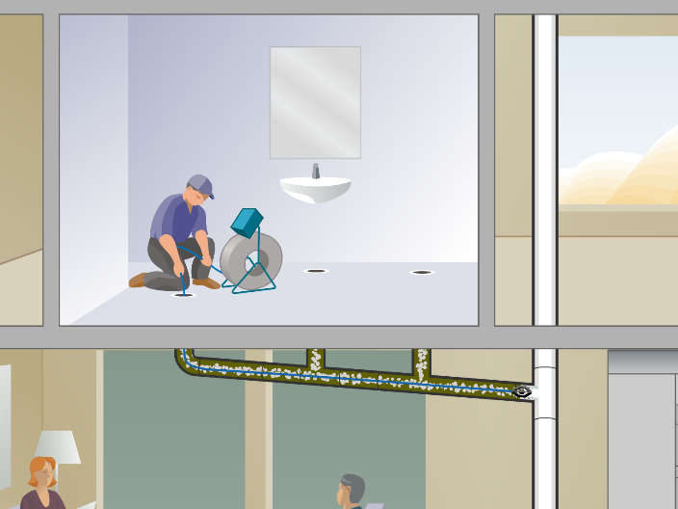
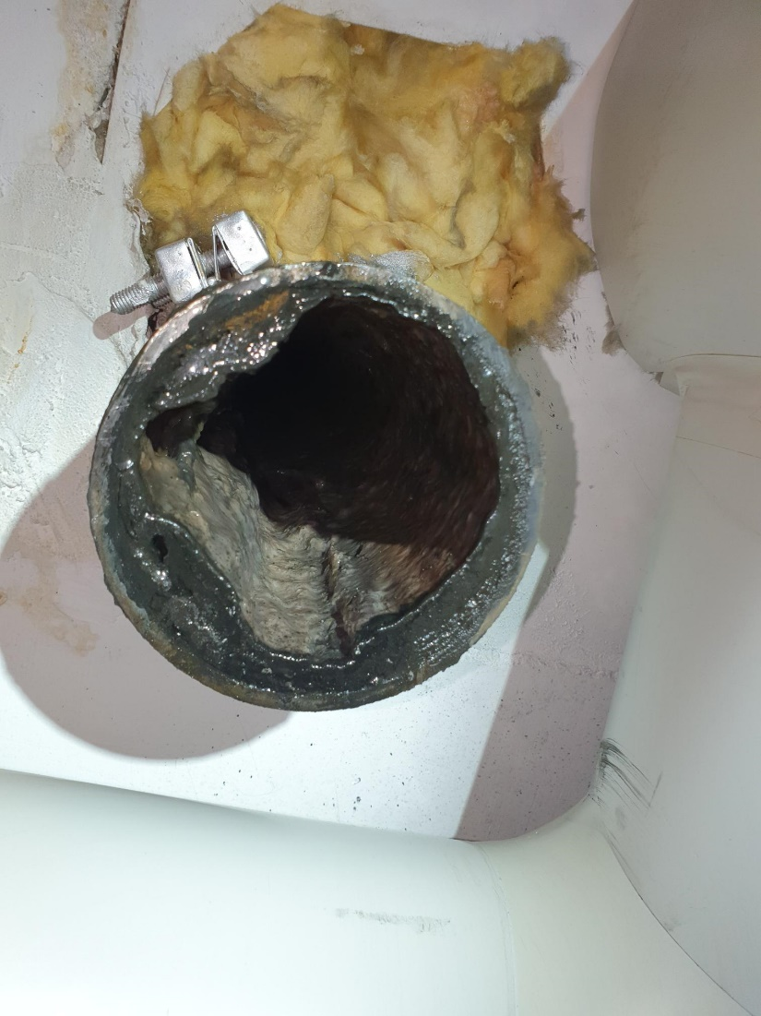
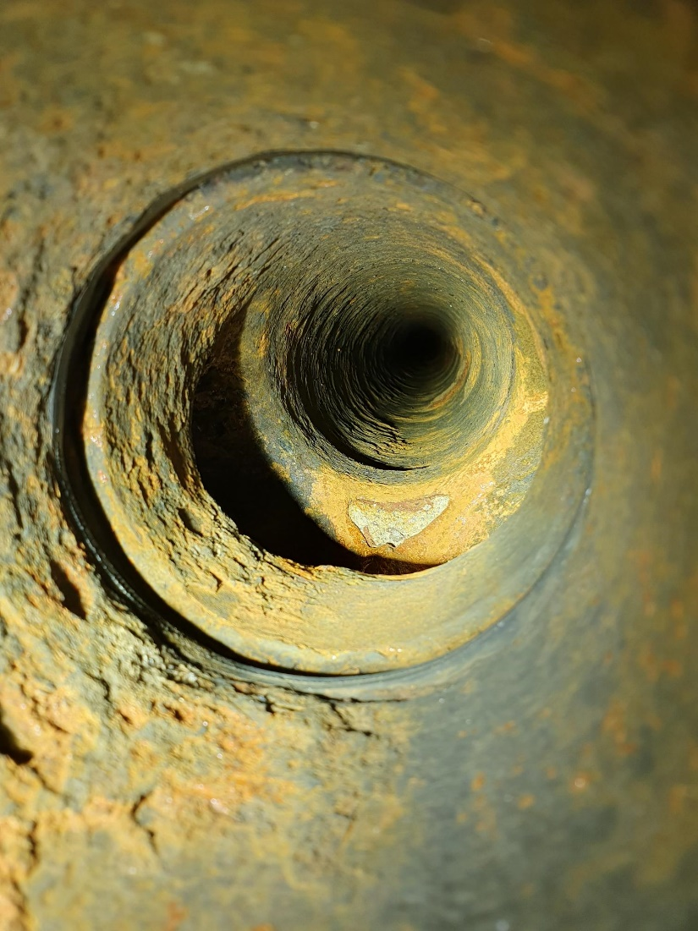

Teknik
Rengöring

Slide 4
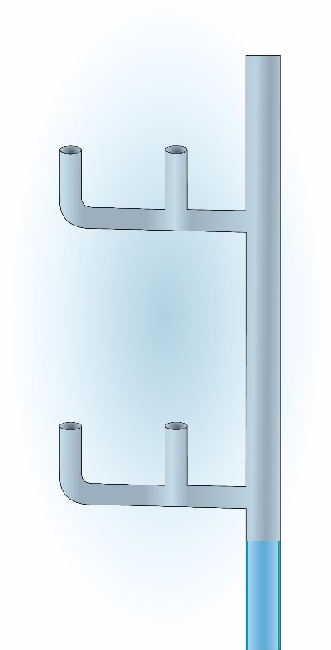
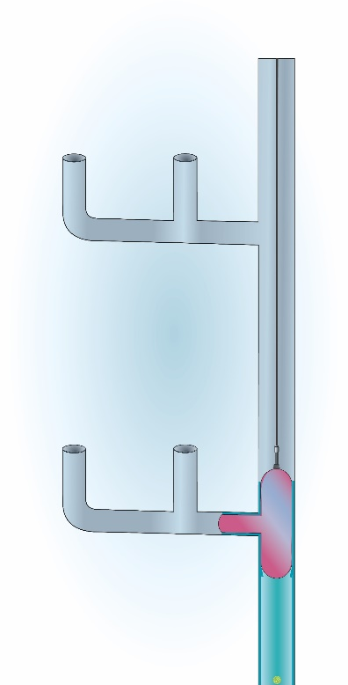
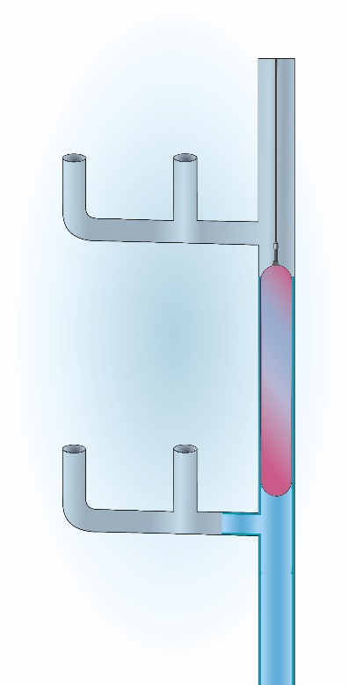
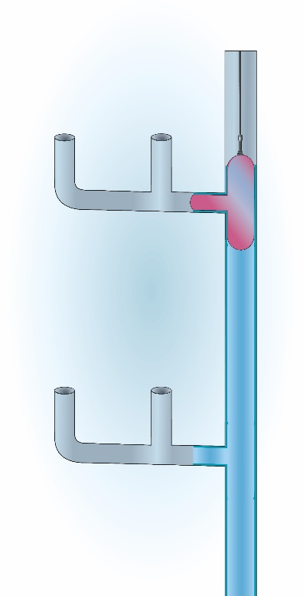

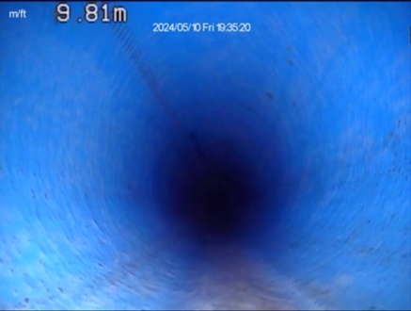
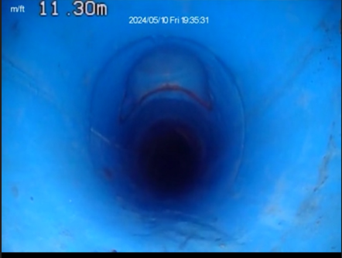
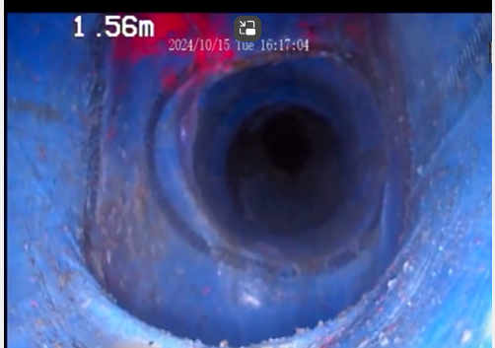

Slide 5
Hur vi jobbar
Täckning – Täckning med täckpapp på golv in till åtkomstpunkterna, samt runt de åtkomstpunkterna vi ska jobba ifrån.
Rengöring – Mekanisk rengöring från golvnivå till översta lägenhet samt alla förgreningar till respektive lägenhet.
Dokumentering – För att få fram mått samt antal gren och eventuella avvikelser från ritning
Relining – Relining med strumpmetoden nedifrån och upp för att få korrekt överlapp utan skarvar i flödesriktningen
Dokumentering – Kontroll att reliningen blev korrekt monterad och allt ser bra ut inuti det nya röret.
Återställning – återmontering ifall vi behövt tagit bort något vid åtkomstpunkterna.
Städning – Ta bort täckpapp och se till att det är städat när vi lämnar lägenheten och har utfört arbetet färdigt.

Slide 6
Preliminär tidsplan

Slide 7
Preliminär Planering
Port 16,
Förarbete bottenplatta v.13-14,
Preliminär relining av bottenplattan samt bottenlägenheter v.15-20,
Relining av stammar v.11-14
Port 14,
Byte av rör i kulvert och eventuell relining genom bjälklag v.6-7,
Relining av Stammar och bottenlägenheter v.19-22
Port 12,
Förarbete bottenplatta v.2-3
Relining bottenplatta V.6-13
Relining av stammar samt bottenlägenheter v.15-18
Port 10,
Förarbete bottenplatta v.12,
Relining bottenplatta v.15-21,
Relining av stammar samt bottenlägenheter v.11-14
Port 8,
Förarbete bottenplatta v.10 ,
Relining av bottenplatta v.12-16,
Relining av stammar och bottenlägenheter v.7-10

Slide 8
Avisering
Avisering när vi är klara kommer att lämnas till respektive lägenhet i samband med avslutat arbete.
Lappar som förtydligar att stammen är avstängd kommer att sättas upp i anslutning till WC, Handfat, diskho etc.
Föravisering får ut senast 4 veckor innan start
Ytterligare avisering brukar gå ut ca 2 veckor innan start.

Slide 9
Allmän information
Möjlighet att hyra en torr-wc (pellets) finns.
WC/Duschvagn kommer finnas
Vatten stängs inte av, man kan ta vatten men ej hälla ut det i avloppet. Avloppet kan ej användas under hela perioden som det är avstängt.
Vi arbetar normalt måndag – fredag, 07.00-16 . Arbete inne i lägenhet startar tidigast 07.30. Avvikande arbetstider kommuniceras separat i de fall.
Avloppet är avstängt under hela tiden som ni blivit aviserade
Bottenlägenheter är de som kommer bli mest berörda och där vi kan behöva jobba mer under perioden för relining. Samma gäller även de lägenheter som är högst upp i höghusen.
Upptag kan behöva göras för åtkomst till stam. Normalt brukar vi återmontera med en 30x50 lucka.

Slide 10
Nycklar
?

Slide 11
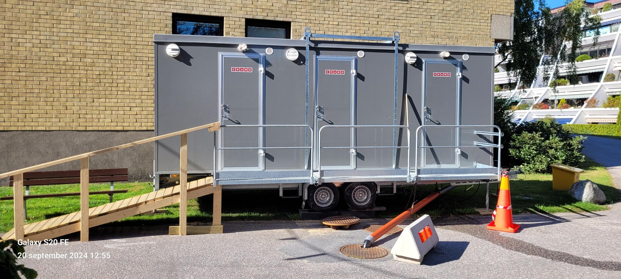
Wc och duschvagn
Nyckel lämnas ut i samband med att vi stänger av avloppet i er lägenhet
Nyckel återlämnas i samband med färdigt arbete i avsedd postlåda eller direkt till personal på plats

Slide 12
Frågor och svar
Fråga: kan man vara hemma under tiden ni arbetar hos mig?
Svar: Ja, torr-wc finns att hyra samt wc-duschvagn kommer att finnas på plats.
Fråga: Kommer ni att använda elen hemma hos mig?
Svar: Ja det kommer vi att behöva göra. Det är inga mängder vi pratar om utan är en förutsättning för att kunna låsa och stänga dörrar och slippa dra elkabel till varje lgh.
Fråga: Kan mitt husdjur vara hemma under tiden ni arbetar hos mig?
Svar: Ja, sätt gärna upp en lapp på dörren och prata med personalen på plats att det finns husdjur i lägenheten.
Fråga: Kommer ni vara inne i lägenheten hela dagarna?
Svar: Nej, vi kommer att komma vid olika tillfällen, det är svårt att säga exakt när vi kommer att arbeta i just er lägenhet.
Fråga: Kan man använda avloppet under tiden ni arbetar hos mig?
Svar: Nej, man får inte spola i kök eller badrum under aviserade tider och datum! Gäller även kvällar och helger som berörs under den aviserade tiden.

